Slide 1
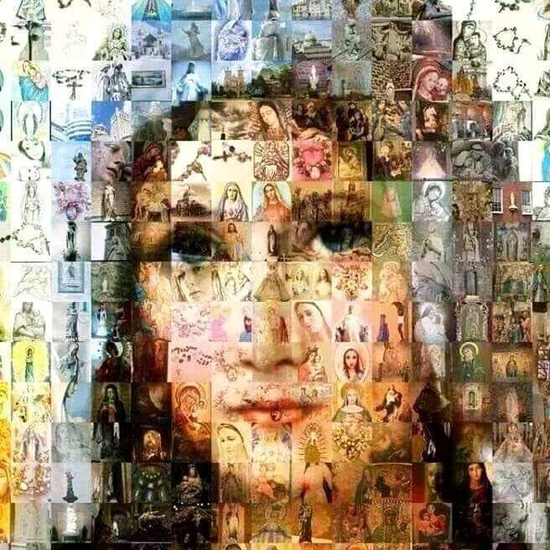
A FACE MATERNA E CONSOLADORA DE MARIA, A MÃE DO REDENTOR
REGIÃO PASTORAL DE ANDRADINA
DIOCESE DE ARAÇATUBA
MAIO/2021

Slide 2
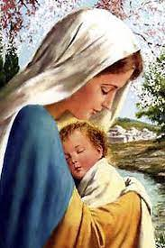
O lugar de Maria na liturgia se insere na celebração da obra salvífica do Pai: o Mistério de Cristo. Neste mistério inseriu-se a memória de Maria como Mãe de Cristo, celebrando-se de forma explícita a íntima ligação que a Mãe tem com o Filho de Deus (MC 3-4).
Deus ao constituir sua Mãe em aura de santidade, cumulando-a de graças, expressa-nos a sua vontade de que a honremos enquanto nos seja possível. Louvar Maria é louvar o Filho, e, por Ele, a Trindade Santíssima: que filho não se alegra por honrarem a sua mãe? Quanto mais Cristo que, sendo Deus, ama a Sua Mãe mais do que todos os filhos do mundo!
Tributa-se à Santíssima Virgem um culto de veneração suprema (hiperdulia), devido à sua eminente dignidade de Mãe de Deus, distinto do culto de adoração (latria) reservado a Deus, e do simples culto de veneração (dulia) próprio dos outros santos.
A verdadeira devoção não consiste, nem num estéril e passageiro sentimentalismo, nem uma certa vã credulidade; que procede da fé, pela qual reconhecemos a excelência da Mãe de Deus, pela qual somos levados a um amor filial até à nossa Mãe e à imitação das suas virtudes.

Slide 3
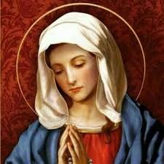
Do Amor ensinado por Jesus, chegamos ao Coração da Mãe!
Há um antigo mantra que diz: “Onde reina o amor, fraterno amor, onde reina o amor Deus aí está”. Pensar no Amor ensinado por Jesus nos leva a pensar no ventre que o gerou, no colo que o acolheu, nas mãos que d’Ele cuidaram... Maria foi solícita em tudo.
Foi mulher firme na fé, quando disse “Sim” ao Anjo de Deus, mesmo “quando não conhecia homem algum” (Lc 1, 34).
Foi mulher dedicada à sua família, acompanhando de perto o filho enquanto ele “ia crescendo em sabedoria, estatura e graça, diante de Deus e dos homens” (Lc 2, 52).
Foi mulher determinada e cuidadosa, ao perceber a falta do vinho, na festa de Caná da Galiléia, antes mesmo dos noivos, e pediu para que Jesus intervisse evitando um constrangimento.
Assim, ela, serva de Deus, indicou aos outros servos: “Fazei tudo que Ele vos disser”, e, deu-se início os milagres do Cristo.
É deste modo que Maria intercede por todos nós: compreendendo o que está em nossos corações, acolhendo as angústias e alegrando-se conosco em nossas celebrações.

Slide 4
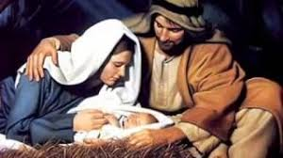
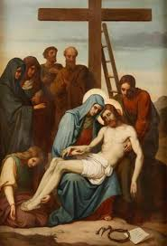
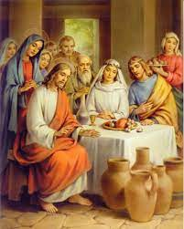
Início da Devoção Mariana
A devoção pública a Nossa Senhora começou quando Jesus nasceu em Belém, os pastores foram a adorá-lo. “Foram apressadamente e encontraram Maria, José e o menino deitado na manjedoura” (Lc 2, 15-16). Após terem se ajoelhado diante do Menino, certamente veneraram a Mãe do Salvador (Mt 2, 9-11).
Além disso, podemos assinalar o momento aos pés da Cruz quando Jesus diz: “Filho, eis aí tua Mãe!” – “Mãe, eis aí teu Filho!” ... E “ele a levou para a sua casa” (João 19,27).
Como mãe da Igreja, a Virgem Maria sempre acompanhou os Apóstolos e estava com eles no dia de Pentecostes (cf. At 1,14).
Nas bodas de Caná (Jo 2, 1-10), é mais uma oportunidade em que a Virgem é saudada. Maria intervém com delicadeza e decisão, para salvar a alegria dos noivos. Os servos, que conheciam o milagre sabiam que ele aconteceu por intervenção dela e não deixaram de admirá-la, e quem sabe até pediram-lhe alguma graça.

Slide 5
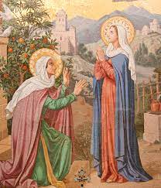
De forma particular, podemos lembrar da visita de Maria a Isabel; Isabel ouve a saudação de Maria e percebe que o menino “salta” de alegria no seio, e cheia do Espírito Santo exclama: “Bendita és tu entre as mulheres e bendito é o fruto do teu ventre. A que devo a honra de receber a visita da Mãe do meu Senhor? Pois logo que chegou aos meus ouvidos a tua saudação, o menino saltou de alegria no meu seio. Feliz de ti que acreditaste, porque se vai cumprir tudo o que foi dito da parte do Senhor” (Lc 1, 42-45).
Maria canta o Seu Magnificat, de onde podemos destacar a célebre profecia que seus lábios pronunciaram: “Doravante todas as gerações me proclamarão bem aventurada!”
Eis aí os sinais de uma devoção mariana que jamais deixaria de existir em todo o mundo católico!

Slide 6
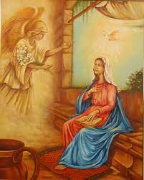
Assim começou a devoção mariana que continuou pelos séculos sem interrupção até hoje!
A verdade é que desde que a Virgem Maria foi saudade pelo Arcanjo Gabriel, como a “cheia de graça”, “o Senhor é contigo”, foi olhada com admiração, por ser a Mãe de Deus humanado.
Tudo isso culminou na oração da Ave Maria: “rogai por nós pecadores agora e na hora de nossa morte”.
A Virgem corresponde a esta bela e suave devoção de muitas maneiras, intercedendo por nós sem cessar diante do Seu Pai, do Seu Filho e do Seu amado Esposo, o Espírito Santo.
O que não consegue para nós aquela que São Bernardo chamou de a “onipotência suplicante”?

Slide 7
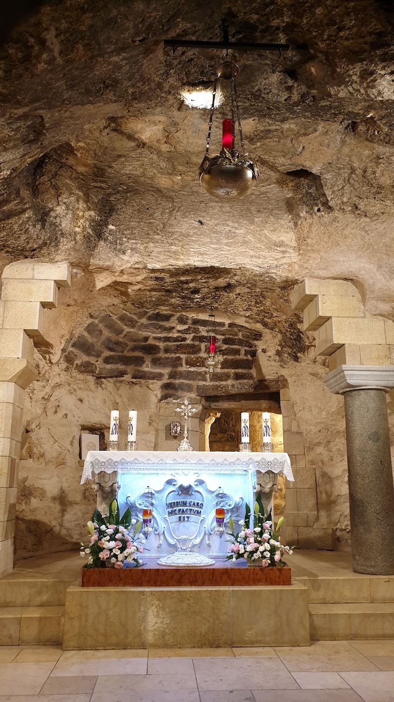
Reconstruindo o culto mariano
A Basílica da Anunciação em Nazaré teve origem com o abatimento de uma construção levantada pelos franciscanos em 1700.
Pesquisas do Pe. Bellarmino Bagatti (1905-1990), um dos maiores arqueólogos bíblicos do século XX, indica que naquele local não tinham túmulos, mas, ao contrário, traços muito evidentes de casas de gente do lugar. De qualquer modo, ficou confirmado que o edifício do século XVIII – como já se sabia – foi erigido sobre uma igreja bizantina.
Houve uma maravilhosa surpresa: sob a igreja bizantina descobriram-se os restos de um lugar de culto da primitiva comunidade judaico-cristã. Eis o fato extraordinário: encontrou-se a inscrição, em caracteres gregos XE MAPIA, abreviatura de K(àir)e Maria, que significa: «Alegra-te, Maria!».
É a mais antiga invocação a Nossa Senhora, encontrada na mesma casa onde Ela viveu. Numa coluna, um peregrino tinha deixado outro sinal da sua passagem, um grafito devocional em língua grega, que rezava assim: «Neste santo lugar de Maria escrevi». Noutro pilar, uma palavra em armênio antigo: «Virgem bela»

Slide 8
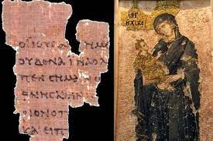
A mais antiga oração mariana pós-bíblia
Papiro de 1917, no Egito, a John Rylands Library de Manchester (Inglaterra) – talvez a biblioteca mais rica de códigos do Novo Testamento: com dez linhas de texto em grego, mutilado na margem direita e com uma rasgadura no alto à esquerda, reconhece-se com unanimidade hoje que aquele texto não pode ser datado além do terceiro século: a data mais provável é por volta do ano 250. Encontramo-nos, pois, perante a mais antiga oração mariana testemunhada por um papiro.
Eis o texto numa tradução livre aproximada e concorde pelos pesquisadores: «Sob a tua misericórdia nos refugiamos, ó Mãe de Deus [Theotòlae]: as nossas orações não desprezes nas desgraças, mas do perigo livra (nos): tu a única pura e a [única]bendita».

Slide 9
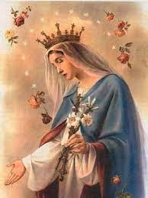
Uma constatação inovadora
Até 1938, excluía-se um culto «oficial» da Virgem Maria anterior ao primeiro Concílio ecumênico, o de Niceia, realizado no ano 325. Depois, quanto ao termo Theotókos (Mãe de Deus), os especialistas negavam que pudesse ter sido utilizado antes da célebre definição do Concílio de Éfeso, em 431. E, pelo contrário, eis que o humilde pedaço de papiro egípcio desloca em quase dois séculos para trás a data de Éfeso, que era citada como se fosse um termo peremptório.
A verdade histórica é: Maria, a partir das palavras empenhadas pronunciadas pelo Anjo Gabriel, foi imediatamente olhada com admiração. E logo a sua intercessão foi invocada por motivo do seu particular vínculo com Cristo: o vínculo da maternidade!
Portanto, quando recorrermos a Maria para a invocar com filial confiança, não nos encontraremos fora do Evangelho, mas totalmente dentro dele.

Slide 10
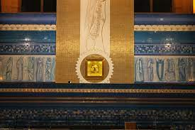
Maria, a mulher-mãe
São João Paulo II, na sua homilia em Nazaré, a 25 de Março de 2000, chamou à Virgem Maria a “mais autêntica das filhas de Abraão” já que, pela sua fé, se tornou a Mãe do Messias e a Mãe de todos os crentes (cf. Homilia publicada no Obsservatore Romano, edição semanal em língua portuguesa).
Podemos encontrar imagens pre-anunciadas da Virgem Mãe no Gênesis e em Isaías, a Filha de Sião, o Jardim do Éden, a Amada do Cântico dos Cânticos e a Arca da Aliança. Rute pode ser um símbolo de Maria e da Igreja, porque aparece providencialmente colocada na árvore genealógica de Cristo. Também em Ester e Judite podemos ver um símbolo de Maria, já que são associadas ao Salvador no desenrolar do plano divino da Salvação.
A Virgem Maria pode ser vista, a par de Cristo, como a maior glória do povo judeu. Foi do seio deste povo da Aliança que Deus escolheu esta excepcional figura que viria a dar à luz o Salvador da Humanidade. Por isso, ninguém melhor do que a Santa Virgem para interceder, junto de Deus, pela contínua promoção das relações judeu-cristãs.

Slide 11
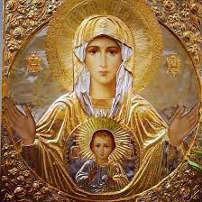
Maria, prefigurada no Antigo Testamento
1) Preparação moral: como a humanidade estava corrompida pelo pecado, Deus escolhe uma linhagem de fé e santidade para que o seu filho possa nascer da raça humana.
2) Preparação tipológica (linguagem simbólica): constatamos que no Antigo Testamento, muitas mulheres foram favorecidas com nascimentos milagrosos (Sara, Judite…). Todas estas mulheres fazem parte dos ancestrais do Messias esperado. Maria aparece como símbolo da “Filha de Sião” (Sof 3, 14-17), o lugar da residência de Javé. Maria também é simbolizada com a nova Arca da Aliança (dentro da Arca era depositada a LEI), que vai trazer dentro de si a Lei definitiva (revelação) de Deus, seu próprio Filho, Jesus.
”Rejubila-te, filha de Sião,solta gritos de alegria, Israel!
Alegra-te e exulta de todo o coração, filha de Jerusalém!
O Senhor revogou tua sentença, eliminou teu inimigo.
O Senhor, o rei de Israel, está no meio de ti, não verás mais a desgraça.
Naquele dia, será dito a Jerusalém: Não temas, Sião!
Não desfaleçam as tuas mãos!
O Senhor teu Deus está no meio de ti, como um herói que salva!
Ele exulta de alegria por tua causa, ele te renova por seu amor,
ele se regozija por causa de ti com gritos de alegria, como nos dias de festa.” (Sof 3, 14-18)

Slide 12
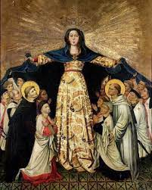
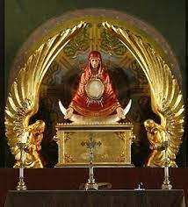
3) Preparação profética: Além do texto anterior, temos mais alguns que podem ser aplicados a Maria:
a) Ct 4,7: Tu és toda formosa, amada minha. O texto pode fazer alusão à concepção imaculada de Maria;
b) Jer 31,22: Até quando andarás errante, ó filha rebelde?
c) Gn 3,15: Porei inimizade entre ti e a mulher.
d) Is 7,14: Portanto o Senhor mesmo vos dará um sinal: eis que uma virgem conceberá, e dará à luz um filho, e será o seu nome Emanuel.
e) Miq 5, 1-4: Agora, ajunta-te em tropas, ó filha de tropas
Mesmo não apontando diretamente uma referência mariana, o texto fala diretamente de um rei-pastor, saído da tribo de Davi. Seu nascimento se projeta para o futuro (os verbos estão no futuro).

Slide 13
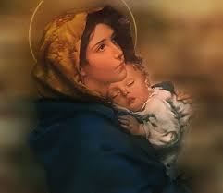
Maria nos escritos lucanos (Lc e At)
Segundo os estudiosos do tema, Lucas é o evangelista que mais fala de Maria. Num total de 152 versículos do NT sobre Maria, 90 são de Lucas (1 versículo aparece no livro dos Atos e 89 no terceiro evangelho).
Lucas nos apresenta muitas qualidades de Maria. Ela é o exemplo vivo do discípulo e seguidor de Jesus, que acolhe a Palavra de Deus com fé, guarda e medita em seu coração e põe em prática, produzindo muitos e bons frutos.
Maria é apresentada como a grande peregrina na fé. O “SIM” dado a Deus na sua juventude é renovado constantemente no decorrer de toda a sua vida.
Maria não nasce como uma santa pronta e acabada. Ela passa por crises e situações difíceis e desafiadoras contribuindo para o seu crescimento na fé.
Por outro lado, Maria nos lembra que Deus escolhe preferencialmente os pobres e os pequenos para iniciar seu Reino. Maria é uma pessoa de coração pobre todo aberto para Deus; tem um coração solidário e serviçal sempre disponível a ajudar os mais necessitados.

Slide 14
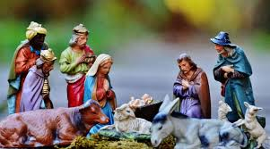
Maria no Evangelho de Marcos
Maria aparece duas vezes durante todo o seu relato. As citações são poucas, mas muito significativas onde ela é apresentada como a discípula fiel que faz parte essencial da família de Jesus porque cumpre a vontade do Pai e a mulher que acolhe a todos como filhos e irmãos de Jesus.
1)) Mc 3, 20-21. 31-35: A FAMÍLIA DE JESUS. Marcos mostra aqui o caminho progressivo de Maria na fé. O evangelista revela o traço tão humano de Maria de Nazaré que se preocupa pelo Filho, o que denota uma preocupação normal.
Num olhar mais profundo, Marcos quer mostrar que o seguimento de Jesus (para fazer parte de sua família) ultrapassa os laços de parentesco.
Jesus inaugura uma NOVA FAMÍLIA constituída não mais do sangue e dos laços de parentesco (valor absoluto nas sociedades antigas) e sim daqueles que se juntam ao redor de Jesus para fazer a vontade do Pai.
Marcos ensina que até Maria, a criatura mais estreitamente ligada a Jesus pelos laços de sangue (maternidade) teve que elevar a ordem mais alta dos seus valores.
Depois de ter levado Jesus no seu ventre, era preciso que Ela o gerasse no coração, cumprindo a vontade de Deus. Uma vontade que se torna manifesta naquilo que Jesus dizia e realizava. Assim, a figura de Maria “mãe” se harmoniza e se completa com a figura de “discípula” e “primeira cristã”.

Slide 15
2) Mc 6, 1-6: JESUS DE NAZARÉ ( O SANTO DE CASA NÃO FAZ MILAGRES)
a) Mc 6, 3: O “Filho de Maria”
No costume judeu, o nome da pessoa era conferido ou vinha relacionado por referência ao Pai. Sendo assim, surge a grande pergunta: por que Jesus não é chamado “filho de José”?. Para esta pergunta há quatro tipos de respostas:
– Marcos queria enfatizar os traços humanos de Jesus;
– É uma referência à concepção virginal de Jesus (obra do Espírito Santo);
– Foi um intento de difamação contra Jesus (desvalorizar a sua pessoa pela profissão humilde de José);
– José não é citado porque já havia morrido.
b) “Os irmãos e as irmãs de Jesus” (v3):
Versículo de caráter polêmico principalmente entre os “evangélicos” onde se afirma a existência de outros filhos de Maria.
A verdade é que para os conceitos orientais tradicionais, não se define a família como pequeno núcleo “pai-mãe-filhos”, como conhecemos hoje, mas num amplo leque no qual se incluem tanto os parentes próximos como os distantes.
No aramaico falado, usado por Jesus e seu povo, não havia uma diferenciação nos conceitos de parentesco (primo, tio, tia, irmão, sobrinho, etc…). A palavra que exprimia e englobava todo este parentesco era “irmãos”, que os gregos traduziram por “adelfos”. Assim, quando ouvimos falar que “tua mãe e teus irmãos estão lá fora…” significa que Maria e os parentes de Jesus queriam protegê-lo um pouco da multidão.
Não podemos confundir: “irmãos” de Jesus significa “parentes próximos” dele. Tiago e Joset, chamados de “irmãos de Jesus” são considerandos, dentro desta lógica explicativa, de “parentes próximos” de Jesus e não “irmãos carnais” dele.

Slide 16
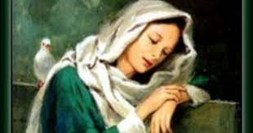
Maria nos textos de Mateus
A intenção de Mateus é a de mostrar que Jesus foi o Messias prometido no Antigo Testamento através do cumprimento das promessas feitas a Abraão e a Davi, passando por todos os profetas.
Maria é apresentada como a mãe virginal de Jesus que o concebe pela ação do Espírito Santo sem intervenção humana, mostrando a gratuidade da iniciativa divina.
O Evangelho de Mateus amplia bastante a imagem de Maria.
Ela aparece na narrativa da origem e da infância de Jesus (Mt 1-2) e em alguns textos referentes à vida pública de Jesus (Mt 12, 46-50 e Mt 13, 53-58).

Slide 17
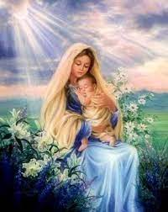
I – Mt 1, 1-25: GENEALOGIA DE JESUS: A mensagem do relato resume-se em: o nascimento de Jesus se deve à ação do Espírito Santo em Maria. Mostra que Jesus, o Messias esperado, é fruto da intervenção divina que gratuitamente irrompe a história da humanidade e oferece o seu filho para a salvação do seu povo.
José ao receber Maria em sua casa e assumir Jesus dando-lhe o nome (de Jesus), sela definitivamente o vínculo histórico da descendência messiânica. Por outro lado revela a concepção virginal de Jesus.
Mt 2, 10-23: ADORAÇÃO DOS MAGOS E FUGA PARA O EGITO: Nas cenas (adoração dos Magos e Fuga para o Egito) se repete várias vezes “o menino e sua mãe” (v.13, v.14, v.20) . Isso reforça a real maternidade de Maria não aludindo à “paternidade real” de José.
II – MARIA NA VIDA PÚBLICA DE JESUS: Apesar de usar a mesma fonte de Marcos quando fala de Maria e dos “irmãos de Jesus” e a cena da casa e da rejeição em Nazaré, Mateus interpreta num outro sentido.
1) Mt 12, 46-50: a família de Jesus e os seguidores
2) Mt 13, 53-58: O profeta rejeitado em sua pátria

Slide 18
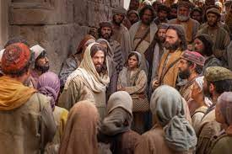
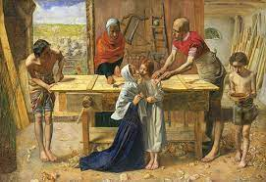
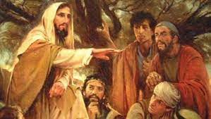
1) Mt 12, 46-50: a família de Jesus e os seguidores
Aqui aparece claro a ideia e a importância de seguir a Jesus e fazer a sua vontade. Não há, portanto, referencia negativa à família biológica de Jesus.
2) Mt 13, 53-58: O profeta rejeitado em sua pátria
Mateus substitui aqui o “filho de Maria” que aparece em Marcos por “filho do carpinteiro” e suprime a palavra “parentes”.
Há dois motivos fundamentais nestas mudanças operadas por Mateus:
a) Tiago, que aparece como sendo “o irmão do Senhor” que na verdade é primo de Jesus, é um membro ativo na comunidade atual onde Mateus vive (composta de natureza judeu-cristã)
b) Mateus parece ter uma ideia bem clara sobre a concepção virginal de Maria. Com isso tudo, fica claro que Maria é vista como mãe virginal do Messias, por ação do Espírito Santo.

Slide 19
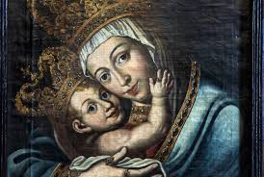
Maria nos escritos joaninos
Menciona a Mãe de Jesus em três ocasiões: uma indiretamente, na encarnação do Filho de Deus (Jo 1, 14), e as duas de uma maneira bem explicita: as Bodas de Caná (Jo 2, 1-12) e na Morte de Jesus (Jo 19, 25-27).
1) Jo 1,14: (PROLOGO)
E o Verbo divino se fez carne, e habitou entre nós, cheio de graça e de verdade; e vimos a sua glória, como a glória do unigênito do Pai.
Embora o texto não mencione Maria, porque a intenção do autor é mostrar a origem divina de Jesus (Verbo de Deus), dá-se a entender que Ela está implícita no processo da encarnação de Jesus (“e habitou entre nós”).
Não podemos, em hipótese alguma, afirmar que este é um texto mariano, mas quando se fala em “encarnação” do Verbo Divino, Maria é lembrada.

Slide 20
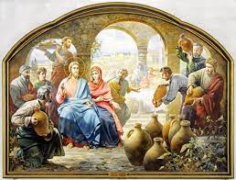
2) Jo 2, 1-12 (AS BODAS DE CANÁ)
João não menciona o nome “Maria”. Ele refere-se a Maria chamando-a de “Mulher” ou “Mãe de Jesus” (seis vezes). A explicação é simples: João gosta de apresentar certas pessoas como modelos de seguidores do projeto de Jesus.
Maria, portanto, é um modelo, uma figura símbolo que aceitou a mensagem de Jesus.
Na problemática da falta de vinho, Maria se apresenta como aquela que, conhecendo as necessidades da humanidade, pede ajuda para Jesus. Aqui está simbolizado o papel de intercessora atribuído a Maria.
“Mulher, que tenho eu contigo” (ou, que importa a mim e a ti) → Mulher pode lembrar Gn 3 (Eva-Mulher + Maria-Mãe do Salvador); pode representar todo o povo de Israel (Filha de Sião); pode traduzir todo o reconhecimento da figura feminina na comunidade de João.
Maria-mulher é aquela que leva os discípulos a crerem em Jesus. Incentiva os filhos a fazerem a vontade do seu Filho.

Slide 21
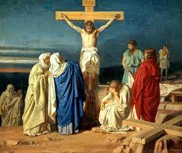
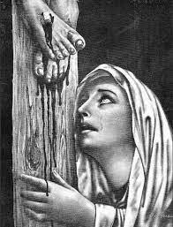
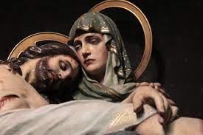
3) Jo 19, 25-27 (MARIA JUNTO À CRUZ)
O texto mostra que estavam presentes junto à cruz de Jesus quatro mulheres: a mãe de Jesus, uma irmã de Maria, Maria esposa de Cléofas e Maria Madalena e também o discípulo amado.
As mulheres representam o serviço generoso e destacado que elas exerciam na comunidade; o “discípulo amado” representa o modelo ideal de todo cristão que apesar das contrariedades e cruzes da vida, permanece fiel a Cristo.
Ao colocar Maria junto à cruz de Jesus, o autor do livro, quer:
1. simbolizar a presença da mãe sofredora que sempre esteve ao lado de Jesus e de todo aquele que sofre;
2. fazer uma relação entre as Bodas de Cana onde Maria esteve presente no início das atividades do seu Filho, como no pleno cumprimento de sua missão, através da morte da Cruz.
Tanto o discípulo amado com Maria, são representações da Igreja:
Maria como geradora de novos filhos (mulher, membro constitutivo da Igreja e mãe da comunidade);
O Discípulo amado como representante de todos os fiéis que seguem Jesus custe o que custar.

Slide 22
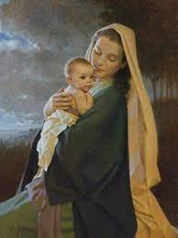
Em síntese, a figura de Maria, para João, é
– Discípula fiel
– Pessoa de fé
– Mãe da comunidade
– Mulher solidária
Singela doce e pura, Maria de José. Mãe terna e escolhida, És mãe leal da fé: Seu nome é Maria de Deus!
Maria santa e fiel, Ensina-nos a viver como escolhidos. Olhos voltados para o céu E por ele construir a nova vida!
Mãe da obediência, Da graça e do amor, Que os homens se encontrem No filho desta flor: Seu nome é Maria de Deus!
(Canção de Luana)

Slide 23
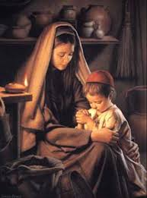
Maria nos escritos paulinos (Gal 4,4)
Pode ser considerada a informação mais antiga sobre Maria (Gal 4, 4): “Mas, vindo a plenitude dos tempos, Deus enviou seu Filho, nascido de mulher, nascido debaixo de lei, para resgatar os que estavam debaixo de lei, a fim de recebermos a adoção de filhos.”
A encarnação de Cristo é o ponto culminante desta etapa. E Maria é colocada exatamente nesse vértice do plano redentor. Através do seu ministério materno, o Filho do Pai, preexistente ao mundo, se radica na cepa da humanidade.
Ela é a MULHER que o reveste com a nossa carne e o nosso sangue. São Paulo quer mostrar com isso a condição real e humana de Jesus.
O apóstolo declara que a pessoa de Maria está vitalmente vinculada ao projeto salvífico de Deus.

Slide 24
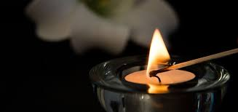
Maria no Apocalipse
O capítulo 12 tem algumas referências sobre uma “mulher vestida de sol”, proposto em três cenas com os seguintes personagens:
1) 1ª cena (Ap 12, 1-6): a mulher, o dragão e a criança → uma mulher vestida do sol, tendo a lua debaixo dos seus pés, e uma coroa de doze estrelas sobre a sua cabeça. Estando grávida, gritava com as dores do parto, sofrendo tormentos para dar à luz.
2) 2ª cena (Ap 12, 7-12): a guerra entre as forças de Deus e do mal.
3) 3ª cena: (Ap 12, 13-17): a mulher perseguida pelo dragão que é vencido.
O Capítulo 12 do Apocalipse é um texto que deve ser interpretado, primeiramente como sendo eclesiológico (A Igreja peregrina que sofre, é perseguida, mas que tem a força de Jesus e do Espírito Santo de Deus para vencer as armadilhas do mal), depois mariológico (Maria, mãe da Igreja que caminha).
“Assim como Eva foi seduzida pela conversa de um Anjo e afastou-se de Deus, desobedecendo à Sua palavra, Maria recebeu a boa-nova pela anunciação de outro Anjo e mereceu trazer Deus em seu seio, obedecendo à Sua palavra. Uma deixou-se seduzir de modo a desobedecer a Deus; a outra deixou-se persuadir a obedecer-Lhe. Deste modo, a Virgem Maria tornou-se advogada da virgem Eva.” (Santo Irineu, 202)

Slide 25
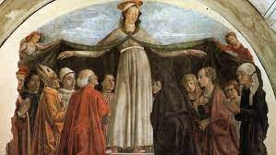
Maria nos escritos primitivos
1. Nos escritos da Tradição: dogmas e ensinamentos do Magistério da Igreja (pontifical, conciliar, apostólico), textos e homilias dos Padres da Igreja, textos da liturgia, tratados dos Doutores da Igreja;
2. Há, também, escritos e comentários exegéticos dos teólogos; e ainda, os numerosos testemunhos dos grandes místicos reconhecidos e canonizados;
3. Temos os inumeráveis “Evangelhos Apócrifos”: estes escritos constituem mesmo a maior fonte de informação sobre a vida da Mãe do Cristo, porque foram redigidos na época e por pessoas diretamente relacionadas com a vida da Santa Família.
Ainda que esses escritos não sejam canônicos, muitos deles são considerados escritos fidedignos e são citados, algumas vezes, pela própria Hierarquia da Igreja e seu Magistério.

Slide 26
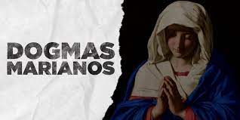
Maria nos dogmas
Maternidade (theotókos): à luz da Trindade e da Cristologia.
Virgindade: à luz da teologia bíblica e patrística.
Imaculada Conceição: no horizonte da antropologia teológica e teologia da graça.
Assunção: em relação à escatologia.

Slide 27
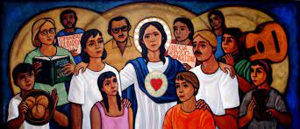
Maria na perspectiva latino-americana
• Esquema: o que se diz sobre Maria, o que afirma sobre Deus, o que revela sobre nós.
•Theotókos: Maria mãe, educadora e discípula do Filho de Deus encarnado. Filha predileta do Pai, templo do Espírito Santo.
• Maria Virgem: associação com a “Terra Virgem”. Valorização do corpo da mulher. Virgindade como opção de vida.
• Imaculada: Maria é a imagem realizada da Nova Humanidade sonhada por Deus.
• Assunção: Deus assume e transforma toda a pessoa de Maria e a sua história.

Slide 28
Maria nos escritos contemporâneos
LUMEN GENTUIM (Capítulo VIII): integra o mistério da Mãe de Deus no mistério de Cristo e da Igreja.
Este documento dá destaque à fundamentação bíblica e tradicional da doutrina mariana, levando em conta a exegese recente, os Padres da Igreja e dos teólogos posteriores.
No seu conteúdo, representa a doutrina clássica em termos modernos: Maria, a Mãe de Deus e tipo de Igreja é vista como pessoa que se oferece livre e conscientemente à graça de Deus.
A devoção aparece como incentivo para a fé e amor de Jesus. E favorece ao diálogo ecumênico, assumido no Concílio.
O Papa Paulo VI na promulgação da Constituição Lumem Gentium, terminou sua alocução proclamando Maria Mãe da Igreja, título que não aparece no documento conciliar, mas foi acrescido às “Ladainhas lauretanas” (FIORES, 1995).

Slide 29
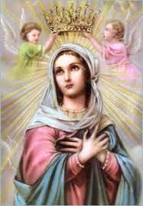
Marialis Cultus (Papa Paulo VI (02/02/ 1974)): parte da renovação litúrgica, decidida pelo Concílio Vaticano II, para explicar o lugar de Maria no ciclo geral e o sentido das festas propriamente marianas (FIORES, 1995), para […] promover generosamente o culto, sobretudo o litúrgico, para com a Bem-Aventurada Virgem Maria; dando grande valor às práticas e aos exercícios de piedade recomendados pelo magistério […] (LG 67).
Neste ensinamento, Paulo VI articula a questão da cultura e da inculturação do culto devido a Maria, como a Mulher que soube viver no seu contexto e inserir-se no mistério de Cristo, porque foi uma mulher que acreditou naquilo que o Senhor lhe disse.
No seu conteúdo doutrinal, o mistério de Maria deve ser compreendido como um mistério trinitário, cristológico, pneumatológico e eclesial (MC 29).

Slide 30
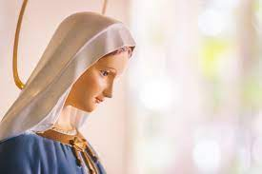
Mostra-te, Mãe (Leão XIII)
Na Carta Encíclica Adiutricem Populi, Papa Leão XIII fala de uma jaculatória simples, mas eficaz: “Mostra-te, Mãe”. Ele convida os cristãos a invocarem Maria nos acontecimentos do dia e pedir sua presença ou seu conselho.
Maria não somente quer nos acolher como filhos e filhas, como deseja nos acompanhar por toda nossa peregrinação aqui na Terra rumo à morada eterna.
Nos acontecimentos duros da vida, nos momentos de solidão e dor, alegria e realização, clamemos essa simples oração que nos ensina o Santo Padre: “Mostra-te, Mãe”. Confiemos: aquela que acompanhou Jesus até o Calvário também nos acompanhará por todos os caminhos.

Slide 31
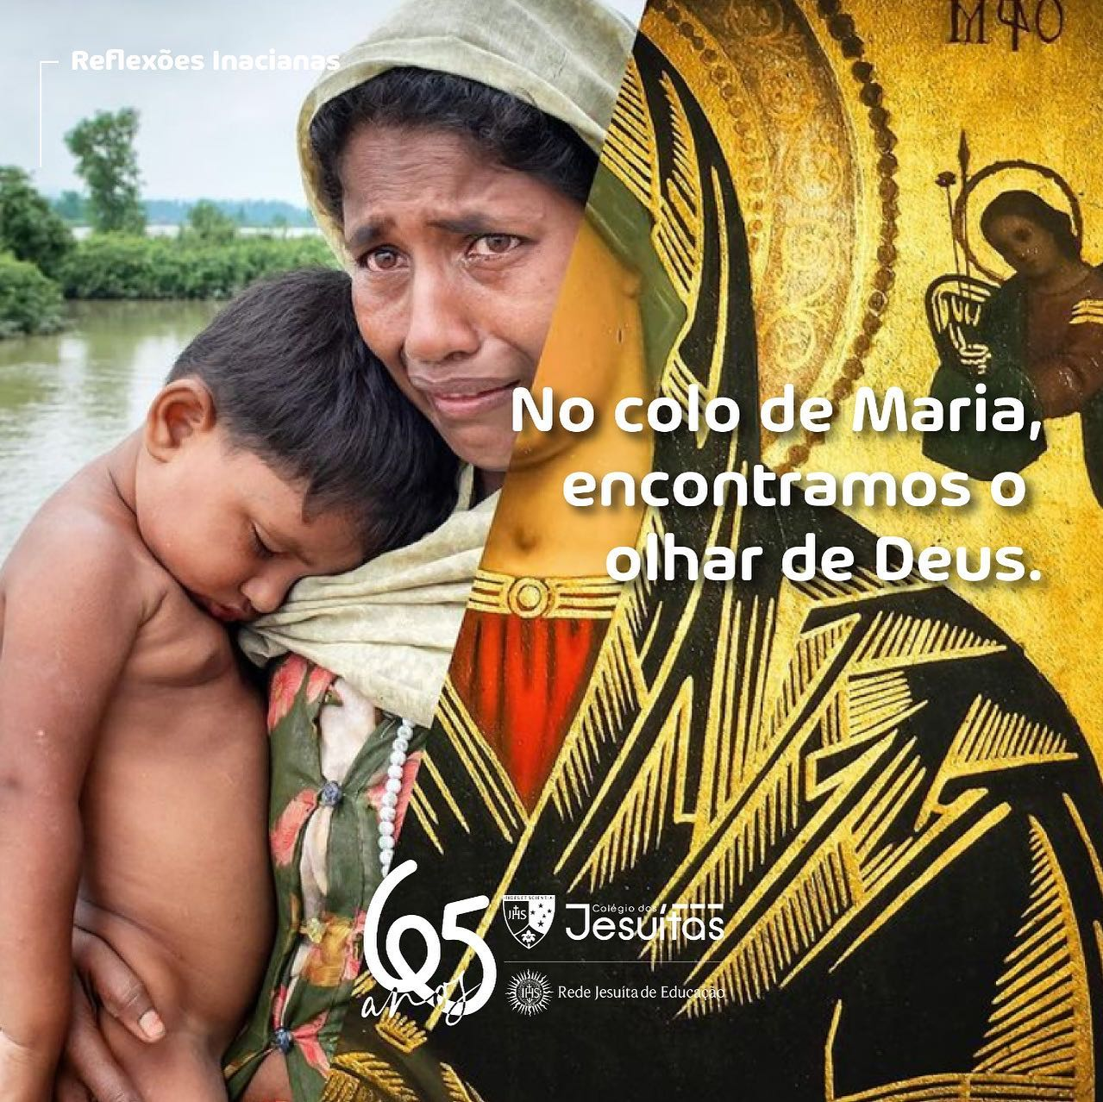
No mês de Maio, quando a Igreja vivencia o Mês Mariano, em meio a tantas homenagens, podemos recorrer a esse olhar de mãe. Ela que viveu toda mergulhada no mistério da fé, pode ser refúgio, por ser mãe acolhedora, mãe educadora, mãe incentivadora, mãe graciosa, mãe cuidadosa, mãe intercessora... no colo de Maria encontramos o olhar de Deus. É tão bom viver essa experiência!
Qual tem sido o seu olhar para Maria? Diante de tamanha grandeza, e, ao mesmo tempo, em meio a delicadeza de sua presença, quando cada um de nós sente falta dos abraços, talvez não haja lugar mais adequado para pedir a intercessão de Deus do que o colo de Maria.
São Bernardo nos ensina que “nos perigos, nas angústias e dúvidas devemos pensar em Maria, invocando-a”. São Boaventura afirma: “Jamais li que algum santo não tivesse sido devoto especial da Santíssima Virgem”. Na oração da Ladainha de Nossa Senhora, nós a chamamos de “auxílio dos cristãos”. Sim, ela o é! Nossa Senhora é Auxiliadora!
Papa Francisco fala-nos: “Temos uma Mãe que está conosco, que nos protege, acompanha e ajuda também nos tempos difíceis, nos maus momentos”.

Slide 32
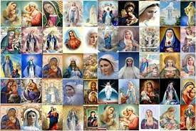
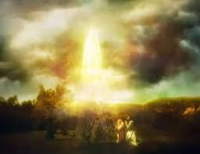
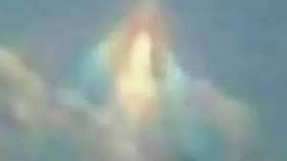
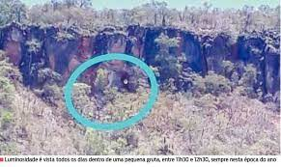
Aparições de Nossa Senhora
Entre as aparições marianas que contam com reconhecimento da Santa Sé de destacam a da Virgem de Guadalupe, no México (1531); Nossa Senhora da Siluva, na Lituânia (1608); (“encontro da imagem de Nossa Senhora Aparecida” (1717);) Virgem da Medalha Milagrosa, na França (1830); Nossa Senhora de Sión, em Roma (1842); a Virgem de La Salette (1846) e Nossa Senhora de Lourdes (1858) na França; Nossa Senhora de Gietzwald, na Polônia (1877); a Virgem de Fátima, Portugal (1917), e a Mãe do Mundo de Kibeho, Rwanda (1981).
Em muitos relatos de aparições de Maria, a Igreja nunca se pronunciou. Em outros casos, como o de Medjugorge, na Bósnia e Hersegovina, a Igreja ainda estuda o parecer dos bispos da Iugoslávia, país que se dividiu após as guerras, para os quais "não é possível estabelecer que houve aparições ou revelações sobrenaturais".
No Brasil, a pedido do Vaticano, foi constituída em 2011 uma comissão de observação das aparições de Nossa Senhora em Anguera, na Bahia. Um monsenhor, um padre e um psiquiatra passaram a estudar as mensagens que Maria, a Rainha da Paz, teria transmitido ao confidente Pedro Régis.
Sempre há uma Comissão para supervisão e acompanhamento destes e tantos casos! O importante é que Maria é a Mãe de Jesus e nossa Mãe!

Slide 33
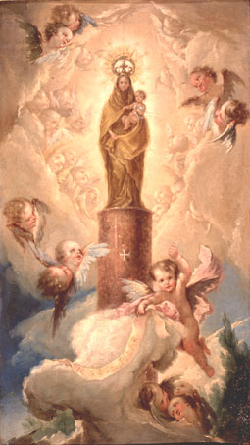
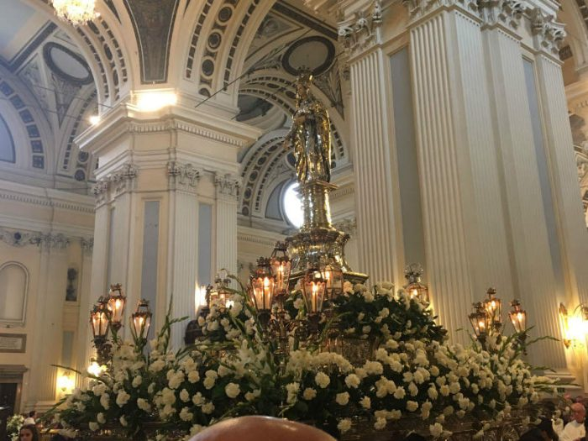
Curiosidades das aparições
Desde os primórdios do Cristianismo já se via a presença da devoção mariana, pois os ícones que representavam Maria podiam ser encontrados nas Igrejas (principalmente do Oriente) e nas catacumbas dos primeiros séculos da era cristã.
A história da primeira aparição mariana é tão antiga que temos que retornar até a Igreja primitiva. Conta-se que o apóstolo Tiago chegou a região de Aragão para pregar o Evangelho no ano 40. Uma noite a Virgem Maria apareceu para ele em “carne e osso” acompanhada por um coro de anjos. No entanto, a Virgem Maria vivia na região da Palestina.
Nossa Senhora manifestou-se sobre um pilar (uma espécie de coluna) e pediu ao apóstolo que edificasse naquele lugar uma Igreja com o altar ao redor do pilar onde ela estava. Lá se construiu uma capela que, milagrosamente, ainda existe e perdurou a diversos conflitos bélicos (Guerra Espanhola, bombardeios).
O fato da figura de Maria cair no esquecimento nos primeiros tempos do cristianismo, e hoje na contemporaneidade constituir-se num verdadeiro fenômeno religioso, é denominado por Rui Alberto Silva de “Paradoxo Mariano”.

Slide 34
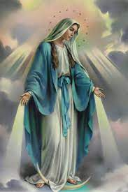
Maria: na história (ontem), na presença (hoje) e na inspiração (sempre)
Alguns teóricos das Ciências da Religião atestam que o culto a Maria foi propagado pelos padres da Igreja na tentativa de barrar na cidade de Éfeso o crescente culto pagão a Ártemis, deusa da fecundidade. Para alcançar o bom êxito nesta ação e dar um contra-golpe ao culto da deusa Ártemis a Igreja passa a reconhecer Maria como a força geradora, a “verdadeira mãe da fecundidade”, através do título “Theotókos” (Mãe de Deus) no Concílio de Éfeso em 431.
Dentro de uma outra visão, um tanto mais sociológica, pode-se afirmar que a devoção mariana alcançou a grandeza que hoje conhecemos, porque no decorrer da história a figura de Maria esteve intimamente ligada à figura feminina. As mulheres se identificavam com Maria, ou melhor, a “Nossa Senhora”.
Da mesma forma a imagem de Maria passou a ser “uma aliada de luta, um exemplo de força e de coragem, um sinal concreto de esperança”.
De serva ela tornou-se rainha, eis o ponto de chegada do caminho percorrido por Maria na Igreja. Entretanto, sabe-se que a Igreja Católica sempre teve a figura de Maria como uma “carta na manga” em momentos de crises, na luta contra o avanço do protestantismo e principalmente no combate aos regimes ditatoriais e sufocadores, tais como o comunismo.
Ontem como hoje, Maria continua a ser a discípula missionária solícita e atenta às nossas necessidades para interceder junto do seu Filho. Como modelo de discipulado, Maria é a mais perfeita cumpridora do mandamento primeiro de Deus.

Slide 35
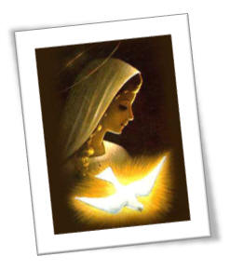
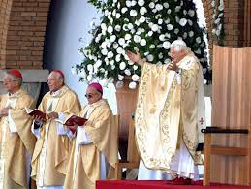
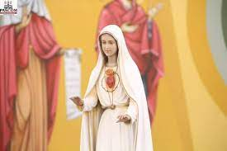
Maria no Documento de Aparecida
Por tudo o que se possa afirmar ou pesquisar, percebe-se que, desde a simplicidade da devoção de Nossa Senhora na Igreja Primitiva, passando pelos devocionismos simples (como em Fátima, por exemplo) até ao culto popular de Nossa Senhora Aparecida (Brasil), a figura de Maria impera.
Hoje a figura de Maria constitui a identidade do povo católico, afinal ela vai de encontro aos anseios dos fiéis, principalmente dos excluídos da sociedade, que nela depositam a fé e a esperança.
Maria, nossa “Mãe Especialíssima”, é a garantia de tudo aquilo que Deus consegue realizar numa criatura humana que se deixa amar por Deus, como Ele nos quer amar. Ela é, ao mesmo tempo, nossa Estrela Polar, “aquela que nos guia e guiando-nos alegra os tristes dias de nossa vida”, isto é, aquela que nos ajuda a dar uma resposta de amor ao amor infinito que Deus tem por nós. Maria é a nossa maior e melhor resposta de amor a seu Filho.
No Documento de Aparecida, “Maria é a grande missionária, continuadora da missão de seu Filho e formadora de missionários” (DA 269, cf. 320). É um modelo do “seguimento de Cristo” (DA 270) e uma “escola de fé destinada a nos conduzir e a nos fortalecer no caminho que conduz ao Criador do céu e da terra” (DA 270).

Slide 36
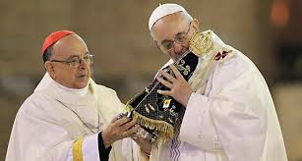
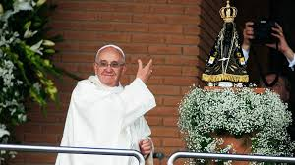
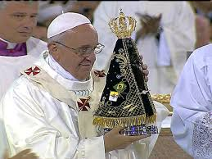
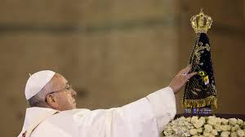
“A Virgem Maria é a imagem esplendida da conformação ao projeto trinitário que se cumpre em Cristo (…) e que a plenitude de nossa liberdade está na resposta positiva que lhe damos” (DA 141) Com Maria “chega a cumprimento a esperança dos pobres e o desejo de salvação” (DA 267). Por sua “constante meditação da Palavra e das ações de Jesus (cf. Lc 2,19. 51), é a discípula mais perfeita do Senhor” (DA 266).
Em seu rosto “encontramos a ternura e o amor de Deus” (DA 265). Ela é “a presença materna indispensável e decidida na gestação de um povo de filhos e irmãos, de discípulos e missionários de seu Filho“ (DA 524). Maria “cria comunhão e educa para um estilo de vida compartilhada e solidária, em fraternidade, na atenção e acolhida do outro, especialmente se é pobre e necessitado” (DA 272).
Maria “é artífice de comunhão” (…) que “atrai multidões a comunhão com Jesus e sua Igreja, como experimentamos muitas vezes nos santuários marianos” (DA 268). Ela “ajuda a manter vivas as atitudes de atenção, de serviço, de entrega e de gratuidade”, indicando assim “qual é a pedagogia para que os pobres, em cada comunidade Cristã, “sintam-se como em casa” (DA 272).
Que ela seja a “companheira de caminhada” de todos os discípulos missionários que se põe a caminho na construção do Projeto de amor e Vida de Jesus. “Ensinai-nos a crer, esperar e amar convosco, ó Maria. Indicai-nos o caminho para o seu reino! Brilhai sobre nós e guiai-nos no nosso caminho!” (Papa Bento XVI).

Slide 37
Que possamos rezar com muita devoção e piedade, como rezou o saudoso Papa São João Paulo II:
Que ela seja a “Senhora Aparecida”, senhora de tantas Marias: Maria negra, Maria pobre, Maria da vida, Maria da luta! Maria explorada, Maria espoliada etc, sonhando com um mundo novo.
Que ela seja a “Mãe Especialíssima”, testemunha da Paixão do Filho, – na Paixão de cada irmão empobrecido e explorado, personificação dos pescadores Domingos Garcia, Felipe Pedroso e João Alves no rio Paraíba -, sustentando-nos nas cruzes do dia-a-dia
“Maria, eu vos saúdo e vos digo “Ave”! […] Quero confiar-vos de modo particular este povo e esta Igreja, todo este Brasil, grande e hospitaleiro, todos os vossos filhos e filhas, com todos os seus problemas e angústias, trabalhos e alegrias.
Quero fazê-lo […], entrando nesta herança de veneração e amor, de dedicação e confiança que, desde séculos, faz parte da Igreja do Brasil e de quantos a formam, sem olhar as diferenças de origem, raça ou posição social, e onde quer que habitem neste imenso país.
Ó Mãe, fazei que esta Igreja, a exemplo de Cristo, servindo constantemente o homem, seja a defensora de todos, em particular dos pobres e necessitados, dos socialmente marginalizados e espoliados. Fazei que a Igreja do Brasil esteja sempre a serviço da justiça entre as pessoas e contribua ao mesmo tempo para o bem comum de todos e para a paz social”.

